Slide 1

МУНИЦИПАЛЬНОЕ БЮДЖЕТНОЕ ОБЩЕОБРАЗОВАТЕЛЬНОЕ УЧРЕЖДЕНИЕ «ОБОЯНСКАЯ СРЕДНЯЯ ОБЩЕОБРАЗОВАТЕЛЬНАЯ ШКОЛА №1»
ИНДИВИДУАЛЬНЫЙ ИТОГОВЫЙ ПРОЕКТ
«Формула Пика»
Выполнил:
обучающийся 9 Б класса
Кирсанов Павел Андреевич
Воронова Тамара Ильинична
Руководитель:
учитель математики.
2022 г.

Slide 2

Девиз проекта.
«Одна формула за всех…формула Пика»

Slide 3
Актуализация проекта.
Выбор темы проекта не случаен. При подготовки к ОГЭ в задании №18 встречаются задачи где нужно вычислить площадь фигур на клетчатой бумаге и мне захотелось узнать о них больше. Такие задачи есть в ОГЭ и ЕГЭ. В чём же заключается особенность таких задач, какие методы и приёмы используются для решения задач на клетчатой бумаге? При решении задач по математике и геометрии часто встречаются задачи, где нужно вычислить площадь фигур. Если фигура сложная , то её площадь находить довольно сложно, но с помощью формулы Пика выполнять задания на нахождении площади очень легко!
Гипотеза.
Считаю, что вычисление площадей сложных фигур с помощью формулы Пика легче, чем вычисление методом достраивания и разбиения фигур на части.

Slide 4
Объект исследования.
Объектом исследования является формула Пика для вычисления площадей многоугольника.
Предметом исследования
является применение формулы Пика при решении задач на нахождение площади фигур, изображённых на клетчатой бумаге.

Slide 5
Цели и задачи проекта.
Цель исследования :
Исследование рациональности использования формулы Пика при решении задач на нахождение площади фигур, изображённых на клетчатой бумаге.
Задачи:
1. Изучить методы вычисления площадей сложных фигур на плоскости.
2. Научиться применять формулу Пика для вычисления площадей.
3. Сравнить и проанализировать результаты исследования.
4. Разработать рекомендации учащимся по применению формулы Пика при решении задач ЕГЭ.
Методы исследования:
1.Поиск информации в библиотеке, сети интернет.
2.Анализ и систематизация собранной информации.
3.Исследовательская деятельность: Сравнение.
4.Обобщение.

Slide 6
Методы расчета площади многоугольников.
1 Способ – разбиение
Задача 1.
Решение: Рисунок 1
) S_{BDCE} =1 * 3 = 3 (кв. ед.)
2) S_{BDC} = S_{BDCE} : 2 = 3 : 2 = 1,5 (кв. ед.)
3) S_{ACE} = S_{AKCE} : 2 = 1 * 1 : 2 = 0,5 (кв. ед.)
4) S_{ABC} = S_{BACE} - (S_{BDC} + S_{ACE}) =
= 3 - (1,5 + 0,5) = 1 (кв. ед.)
Ответ: 1 кв. ед.

Slide 7
2.Способ – достраивание
Задача 2.
Можно, например, попробовать дополнить наш многоугольник до «хорошего», нужного нам, то есть до такого, площадь которого мы сможем вычислить, затем из полученного числа вычесть площади добавленных частей.
Рисунок 2
Решение:
1) S_{ABF} =3 * 2 : 2 = 3 (кв. ед.)
2) S_{ACD} =2 * 1 : 2 = 1 (кв. ед.)
3) S_{CBE} =1 * 1 : 2 = 0,5 (кв. ед.)
4) S_{CEDF} =1 * 1 = 1 (кв. ед.)
5) S_{ABC} = S_{ABF} - (S_{BCE} + S_{ACD} + S_{CEFD}) = 3 - (0,5 + 1 + 1) = 0,5 (кв. ед.)
Ответ: 0,5 кв. ед.

Slide 8
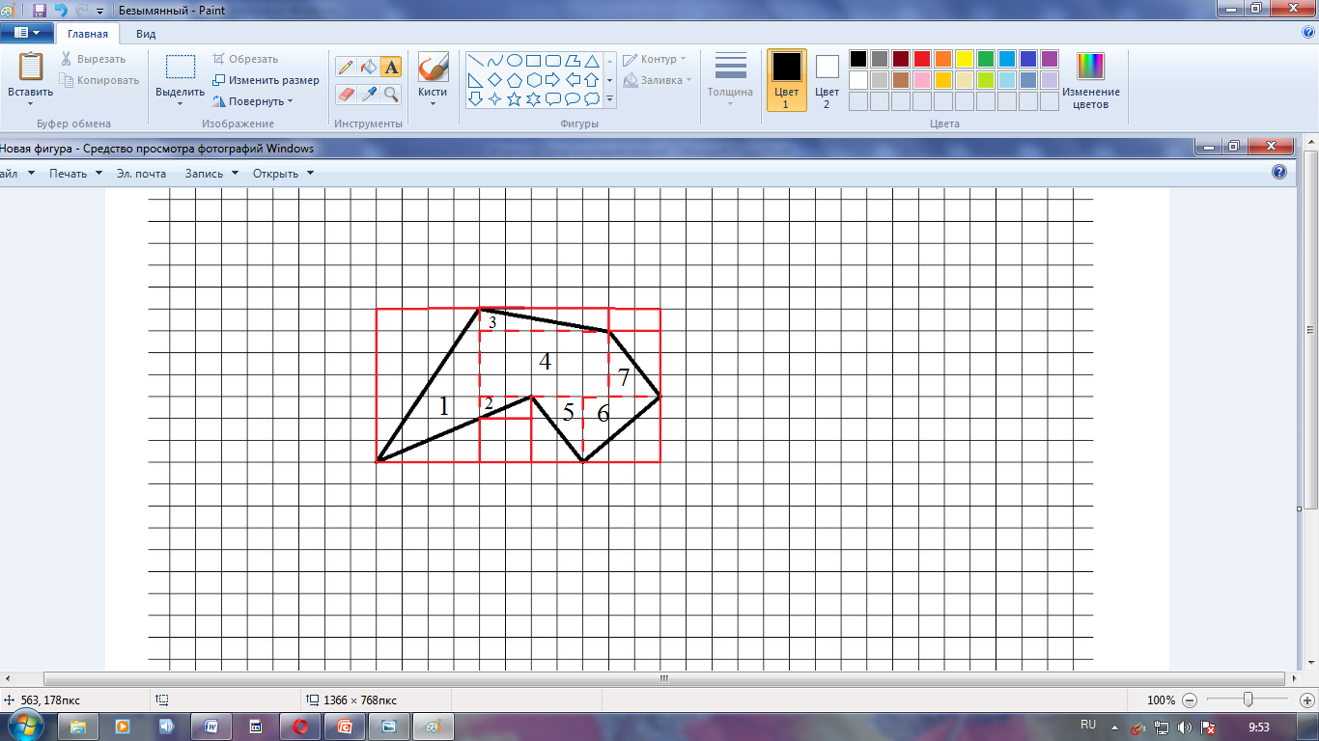
Задача 3.
Рисунок 3
Решение:
S₁ = 4 * 7 – ((4 * 7 : 2) + (2 * 4 : 2)) =
= 28 – 18 = 10 (кв. ед.)
S₂ = 2 * 1 : 2 = 1 (кв. ед.)
S₃ = 5 * 1 : 2 = 2,5 (кв. ед.)
S₄ = 5 * 3 = 15 (кв. ед.)
S₅ = 2 * 3 : 2 = 3 (кв. ед.)
S₆ = 3 * 3 : 2 = 4,5 (кв. ед.)
S₇ = 2 * 3 : 2 = 3 (кв. ед.)
S_{Ф} = S₁ + S₂ + S₃ + S₄ + S₅ + S₆ + + S₇ =
=10 + 1 + 2,5 + 15 + 3 + 4,5 + 3 = 39 (кв. ед.)
Ответ: 39 кв. ед.
Вывод:
Анализ показал, что вычислять площади фигур «достраиванием» или «разбиением» сложно и долго. Оказывается, есть другой способ для вычисления площади фигур на клетчатой бумаге, используя формулу Пика.

Slide 9
Формула Пика
Площадь многоугольника с целочисленными вершинами равна
S= В+ Г/2 – 1
В - количество узлов(целочисленных) точек внутри многоугольника
Г- количество узлов(целочисленных) точек на границе многоугольника
Основное условие для применения формулы Пика: у многоугольника, изображённого на клетчатой бумаге (решётке), должны быть только целочисленные вершины,
то есть они обязательно должны находиться в узлах решётки.
( узел –это пересечение клеток ).

Slide 10
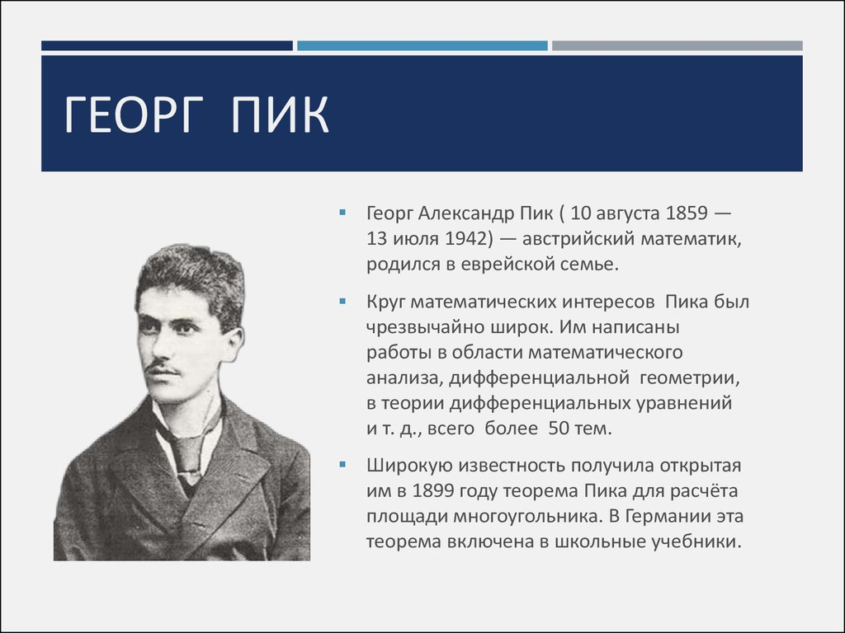
Георг Пик - австрийский математик
Круг его математических интересов был чрезвычайно широк, 67 его работ
посвящены многим разделам математики.
Широкую известность получила открытая им в 1899 году формула для расчёта площади многоугольника .
Формула привлекла довольно большое внимание и начала вызывать восхищение своей простотой и элегантностью
Георг Пик
(1859 – 1942)

Slide 11
Использование формулы Пика
Алгоритм вычисления площади многоугольника
с помощью формулы Пика:
1. Отметить внутренние и граничные узлы.
2.Считаем количество внутренних узлов, граничных узлов.
3.Находим площадь фигуры по формуле:
S = В + Г : 2 - 1.
Задача 4
Вычислим площадь фигуры по формуле Пика.
Рисунок 4
В = 1 , Г = 8
S = 1 + 8 : 2 – 1 = 4 (кв. ед.)
Ответ: 4 (кв. ед.)

Slide 12
Вернёмся к задаче №3 и вычислим её площадь по Формуле Пика:
В = 35, Г = 10
S = 35 + 10 : 2 – 1= 39 (кв. ед.)
Ответ: 39 кв. ед.
Вывод: По формуле Пика площадь многоугольника решается быстрее и легче.
Узел – здесь: точка на пересечении клеток тетради.

Slide 13
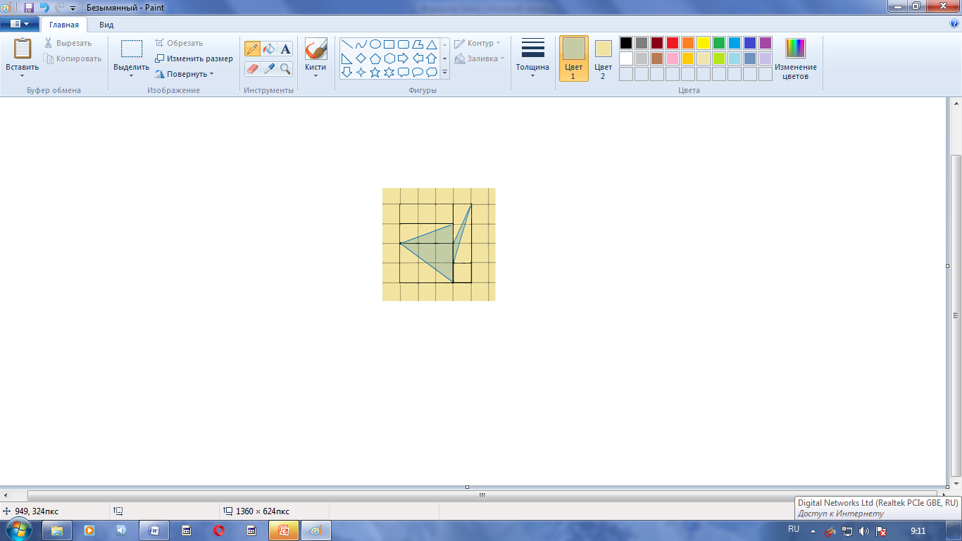
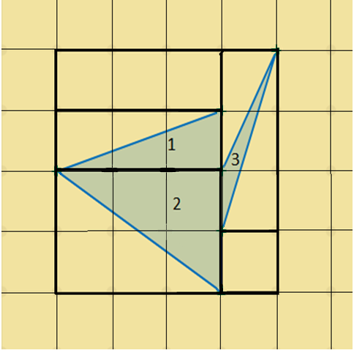
Исследовательская часть
2.1 Задачи ОГЭ и ЕГЭ
На ОГЭ и ЕГЭ часто встречаются задачи на вычисление площади фигур, которые изображены на клетчатой бумаге. Их площадь можно вычислить с помощью «разбиения» или «достраивания». Это простые способы, но они очень громоздкие и отнимают много времени.
Задача 5.
Нарисуем на клетчатой бумаге какой - нибудь многоугольник. Например, такой, как показан на рисунке 8.
Рисунок 5
Попробуем теперь рассчитать его площадь. Как это сделать? Наверное, проще всего разбить его на прямоугольные треугольники и прямоугольники, площади которых уже нетрудно вычислить и сложить полученные результаты.
1 способ: Решение достраиванием:
S₁ = (3 * 1) : 2 = 1,5 (кв. ед.)
S₂ = (3 * 2) : 2 = 3 (кв. ед.)
S₃ = 1 * 4 – (1 * 2 : 2) – (1 * 3 : 2) - 1 * 1 = 4 – 1 – 1,5 – 1 = 0,5 (кв. ед.)
S_{ф} = 1,5 + 3 + 0,5 = 5 (кв. ед.)
Ответ: 5 кв. ед.

Slide 14
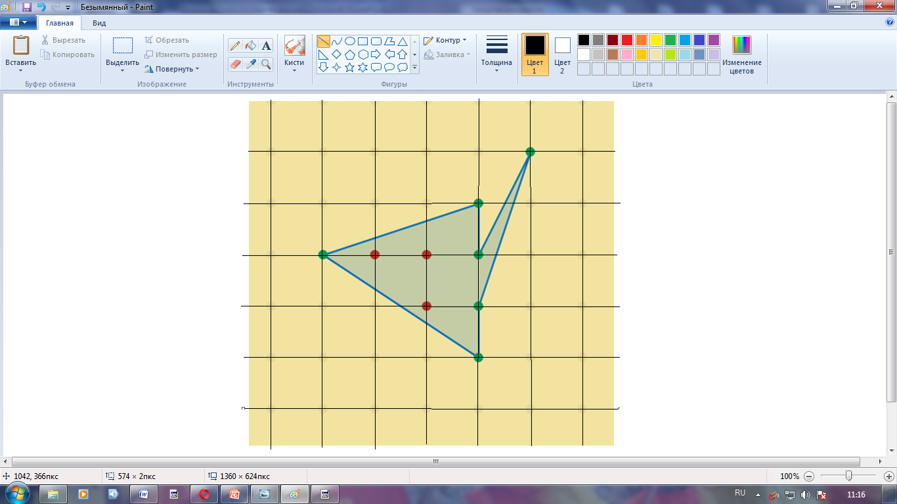
2 способ: Решение с помощью Формулы Пика:
Г = 6, В = 3
S = 3 + 6 : 2 – 1 = 5 (кв. ед.)
Ответ: 5 кв. ед.
Рисунок 7

Slide 15
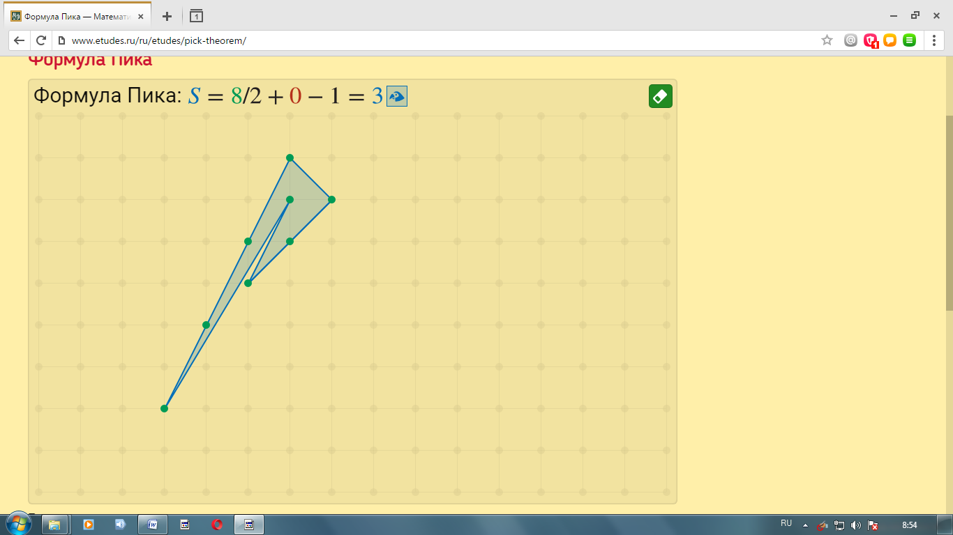
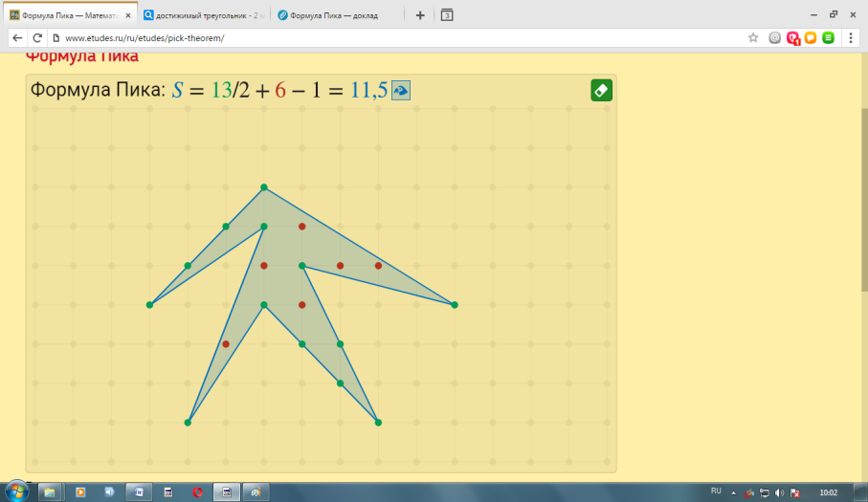
Задача 6 .
Очень сложно вычислить площадь, разбивая на части, достраивая до элементарных фигур, но Формула Пика позволяет легко найти площадь этой фигуры.
Решение:
Г = 8, В = 0.
S= 0 + 8 : 2 – 1 = 3 (кв. ед.)
Ответ: 3 (кв. ед.)
Рисунок 8
Многоугольник на рисунке 9 сложно разбить на прямоугольные треугольники, но его площадь можно вычислить по теореме Пика:
Рисунок 9
Решение.
В = 6, Г = 13
S = 6 + 13 : 2 - 1 = 11,5
Ответ: 11,5 (кв. ед.)

Slide 16
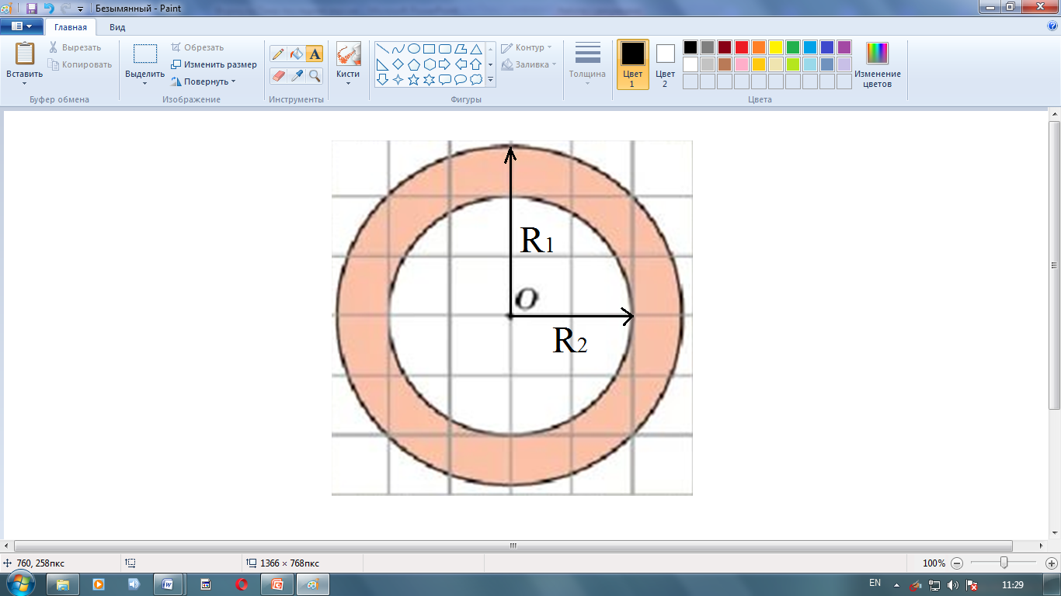
Формула Пика для окружностей
Многие считают, что формула Пика не подходит для нахождения площади окружности, но это не так. Правда есть маленькая неточность, но нам не нужно вычислять площадь до десяти тысячных долей.
Вычислим площадь кольца на рисунке 10
.
Рисунок 10
Известно, что площадь кольца равна разности площадей внешнего и внутреннего кругов.
1 способ.
Решение по формулам:
Примем = 3,14.
R₁ = 2,9
R₂ = 2
S_{кол} = (3.14 * 2.9 * 2.9) – (3.14 * 2 * 2) = (3.14 * 8.41) – (3.14 * 4) = 26.4074 – 12.56 = 13.8474 (кв. ед.)
Ответ: 13,8474 (кв. ед.)
2 способ.
Решение по формуле Пика:
В₁= 21 В₂ = 9Г₂ = 16 Г₂ = 12
S_{БК} = 21 + 16 : 2 – 1 = 28 (кв. ед.)
S_{МК} = 9 + 12 : 2 – 1 = 14 (кв. ед.)
S_{кол} = 28 – 14 = 14 (кв. ед.)
Ответ: 14 (кв. ед.)
В итоге мы видим, что отличие в результатах всего 1.1%

Slide 17
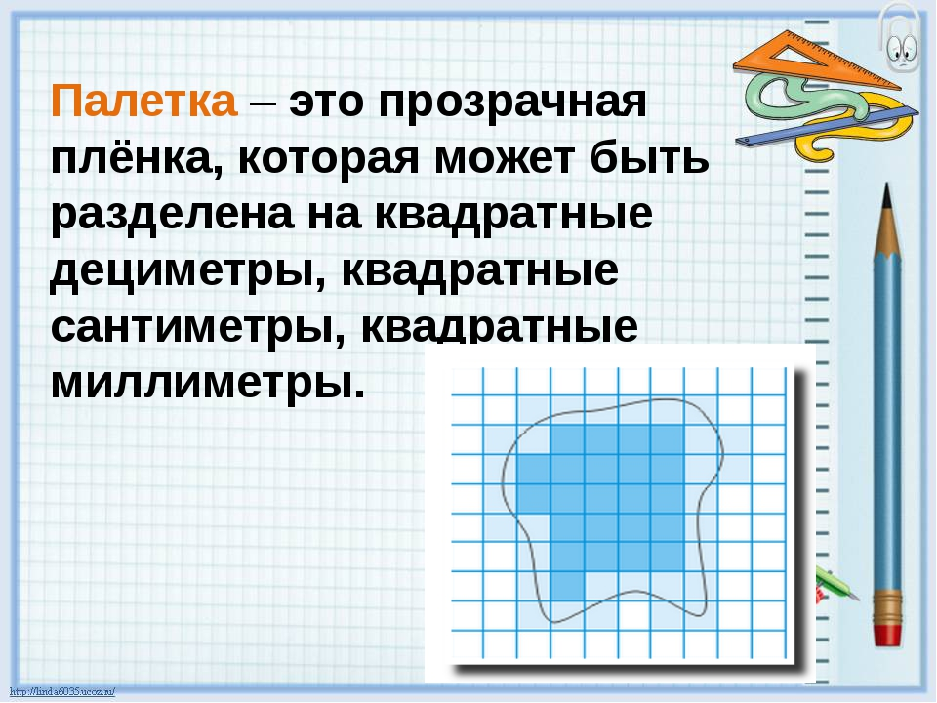
Практическое применение Формулы Пика.
Работа с палеткой.

Slide 18
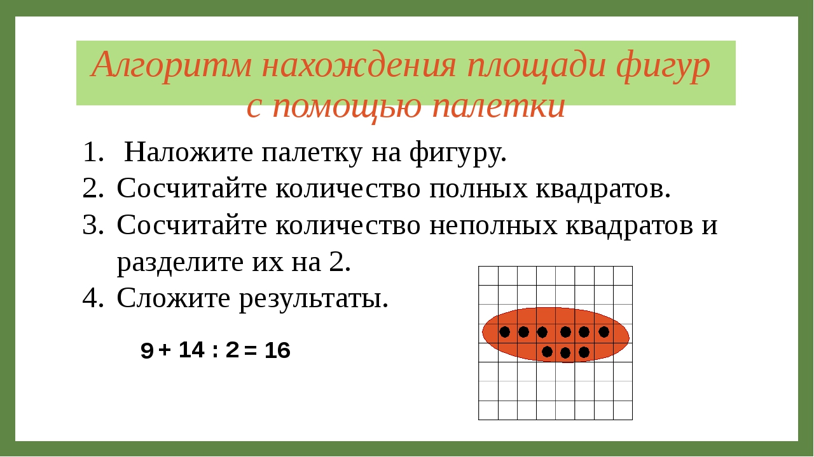

Slide 19
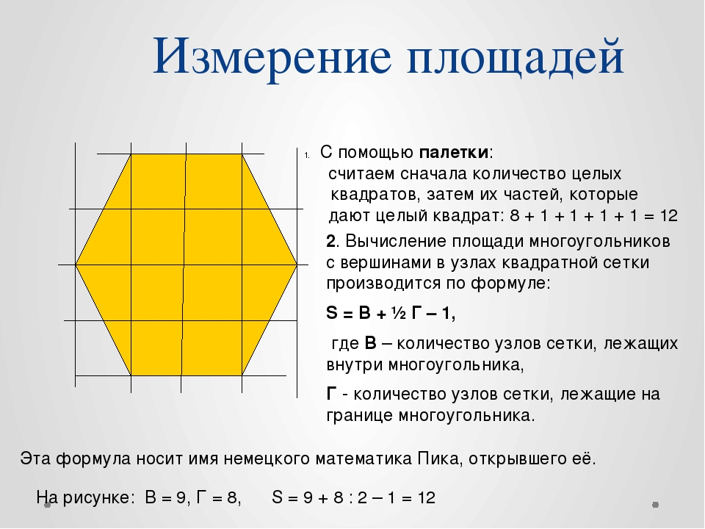

Slide 20
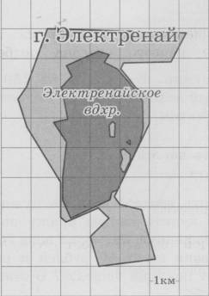

Задание 5.(ЕГЭ) На фрагменте географической карты схематично изображены границы города и очертания водохранилища (длина стороны квадратной клетки равна 1 км). Оцените приближённо площадь Электренайского водохранилища. Ответ дайте в квадратных километрах с округлением до целого значения.
Решение.
Эту задачу можно решить или по формуле Пика, но при небольшой области проще прикинуть визуально примерное число клеток, которое покрывает Электренайское водохранилище. Из рисунка видно, что это около 11 или 12 клеток. Так как площадь одной клетки 1 кв. км, то получаем 11 кв².
. 1 клетка =1км*1км=1км²
11*1 км² Ответ: 11км²
Внутренних узлов - 11
Граничных узлов - 1 10,5*1=10,5= 11км²
В+Г/2-1= 11+1/2-1= 10,5 Ответ: 11 км²
Электренайское водохранилище ,расположенное к югу от г. Электренай, Литва, является третьим по величине искусственным озером Литвы. Оно было создано в 1961 году путем перекрытия Река Стрева.

Slide 21
Вывод:
Формула Пика имеет ряд преимуществ перед другими способами вычисления площадей многоугольников на клетчатой бумаге:
Для вычисления площади многоугольника, нужно знать всего одну формулу:
S = Г : 2 + В - 1 .
Формула Пика очень проста для запоминания.
Формула Пика очень удобна и проста в применении.
Многоугольник, площадь которого необходимо вычислить, может быть любой, даже самой причудливой формы.

Slide 22



